Slide 1
Игра "Географический калейдоскоп"
ПОДГОТОВИЛА УЧИТЕЛЬ ГЕОГРАФИИ
ГБОУ СОШ № 329
ЛИТВИНЧУК С.Г.

Slide 2
Тематика игры
1. Конкурс – разминка «Вглубь океана – за тайной»
2. Конкурс «Блиц - вопросы»
3. Конкурс «Загадочная «А»
4. Конкурс «Города в конверте»
5. Конкурс художников.
6.Конкурс «Служба спасения»
7. Конкурс «Географические анаграммы»
8. Конкурс пантомимы.
9. Конкурс «Звуки природы»
10. Конкурс «Собери карту»
11. Конкурс «Угадай мелодию».

Slide 3
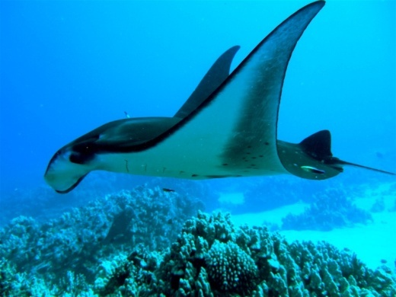
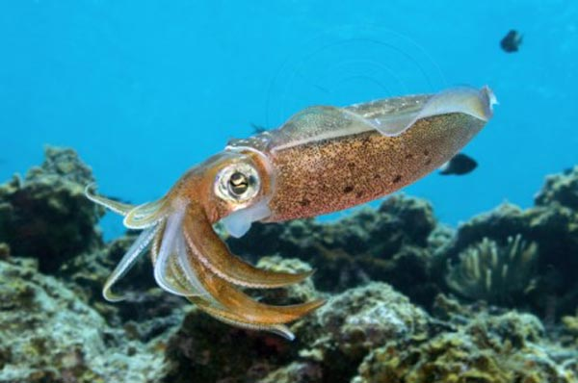
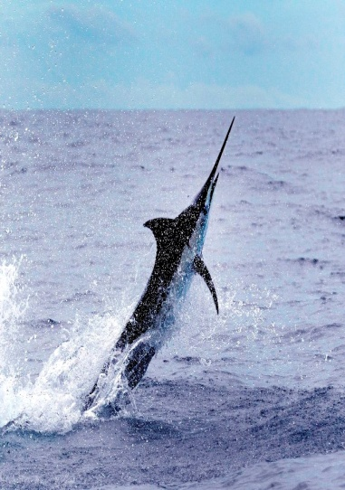
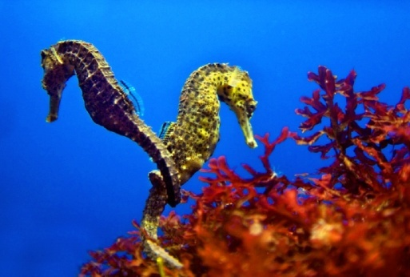
Конкурс – разминка «Вглубь океана – за тайной»

Slide 4
Конкурс «Блиц-вопросы»

Slide 5
Конкурс «Загадочная «А»
Заполните клетки буквами, не изменяя положение буквы «А», и напишите названия:
1-я команда – названия двух государств, города, реки.
а а а
а а а
а а а
а а а
2-я команда – названия четырех озёр
а а а
а а а
а а а
а а а

Slide 6
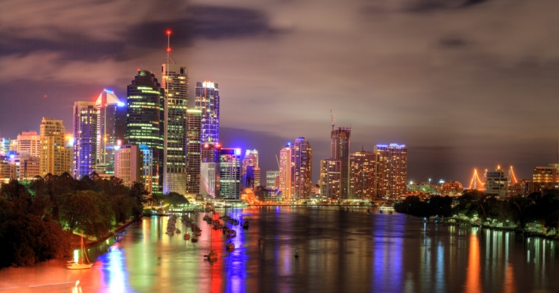
Конкурс «Города в конверте»
Составьте названия городов путём перестановки букв в словах, составьте третье слово – крупный город, все буквы должны быть использованы.
Например: Город+нов = НОВГОРОД

Slide 7
Конкурс художников.

Slide 8
Конкурс «Служба спасения»
Команда должна определить по координатам район, в котором находятся терпящие бедствие. Далее команда должна предположить. Какое именно стихийное бедствие имеет место в данном районе и перечислить средства и приспособления, необходимые для спасения людей, а также способ действия спасателей. Перечень стихийных бедствий и чрезвычайных ситуаций выдаётся каждой команде:
Шторм на море
Лесной пожар
Извержение вулкана
Цунами
Вмерзание судна в лёд
Снежная лавина
Песчаная буря
Увязание в болоте
Потеря ориентации в пещере
Оползень

Slide 9
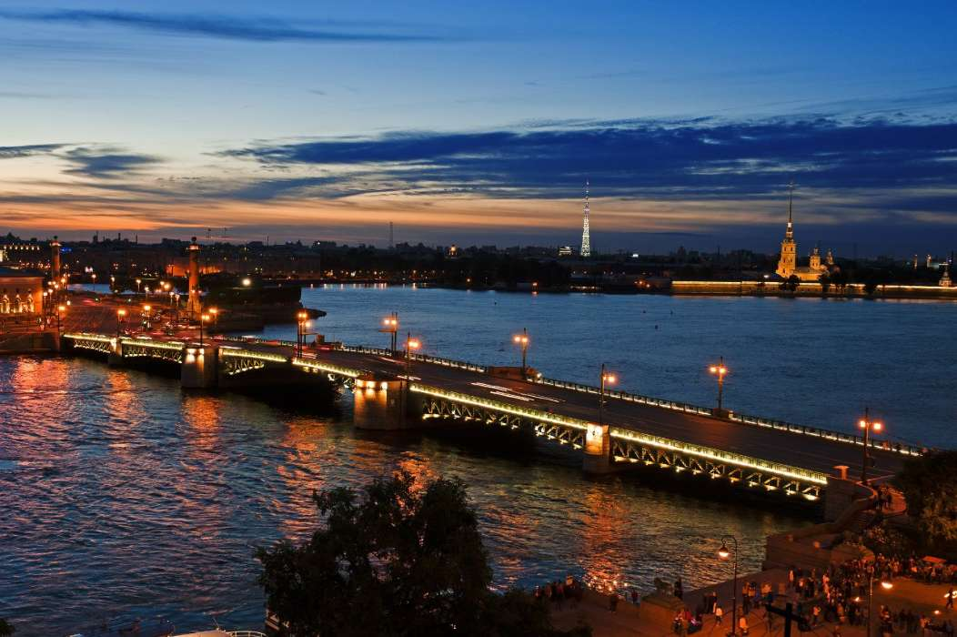
Конкурс «Географические анаграммы»
В каждом слове переставьте буквы так, чтобы получились названия городов или рек.
1.Дно- 2.Рука- 3.Игра- 4.Веки- 5.Нева- 6.Куба-

Slide 10
Конкурс пантомимы.

Slide 11
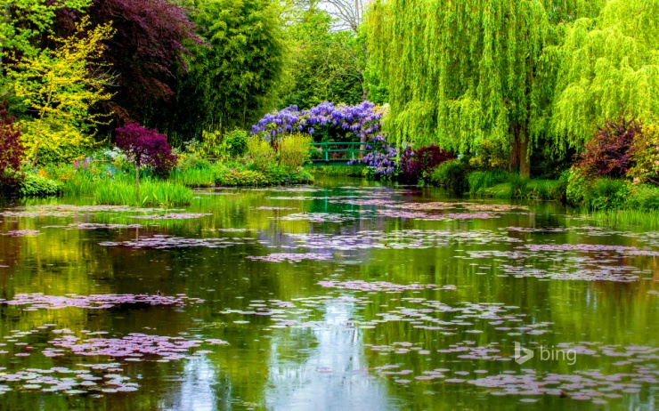
Конкурс «Звуки природы»
Участники игры слушают звуки природы и пытаются их объяснить

Slide 12
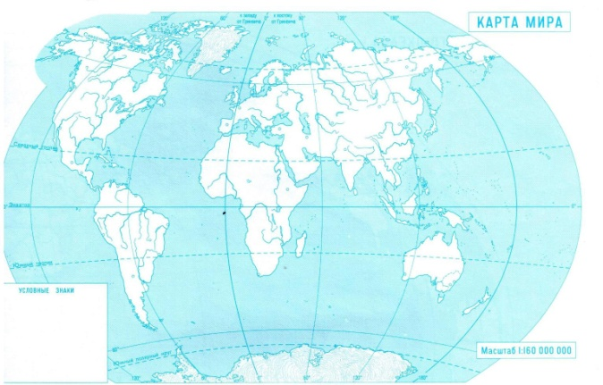
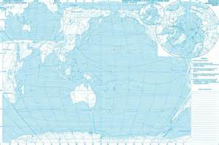
Конкурс «Собери карту»
Команды получают разрезанные контурные карты. Сложив их, они должны назвать природный комплекс и рассказать как можно больше о нём.

Slide 13
Конкурс «Угадай мелодию».
Звучат отрывки песен, за одну минуту представители от каждой команды должны записать как можно больше названий песен или слов из них на тему: «Природа и человек неразделимы».

Slide 14
СПАСИБО ЗА ИГРУ.

